Slide 1
OBS: Besøg i Grønnegården - Folketingskandidater
Vi går i Grønnegården kl.10.45.
Tanken er, at I bruger tiden på at tale med kandidaterne, stille spørgsmål for at blive lidt klogere på partiernes holdninger og prioriteringer frem mod valget.

Slide 2
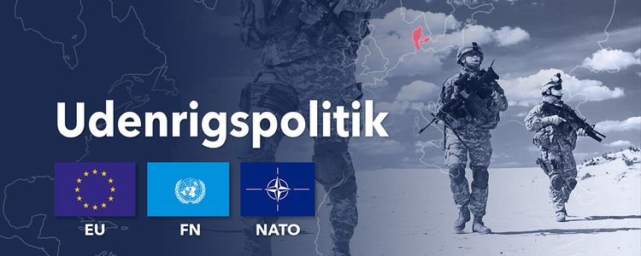
Modul 5: Danmark som småstat
Forløb: Dansk udenrigspolitik

Slide 3
Plan for modulet
Læs kap: 6. Statstyper og udenrigspolitikken | UDENRIGSPOLITIK - FORLØB TIL SAMFUNDSFAG
Gennemgå de centrale begreber slide 3-5

Slide 4
Centrale begreber
Småstat: Begrænset politisk, økonomisk og militær kapacitet og er derfor meget afhængig af omgivelserne i forhold til sin udenrigspolitik.
Regional stormagt: Har moderat politisk, økonomisk og militær kapacitet, men besidder evnen til at påvirke regionale forhold.
Supermagt: Stor politisk, økonomisk og militær styrke og er i stand til både at påvirke både regionale og globale forhold.

Slide 5
Centrale begreber
Determinanter: Grundlæggende og langsigtede forhold, som for eksempel geografisk placering, naturressourcer, areal eller befolkningsstørrelse. Determinanterne er forholdsvis stabile over tid.
Kapabiliteter: Ressourcer, som en stat råder over for eksempel militær magt, økonomisk styrke eller ambassader. Kapabiliteterne er foranderlige over tid.
Instrumenter: De midler, som en stat anvender i en konkret udenrigspolitisk situation for eksempel hård magt, blød magt eller skarp magt.

Slide 6
Centrale begreber
Smartstatsstrategi: Småstaten målretter og udnytter sine begrænsede ressourcer på områder, hvor den har nichekompetencer.
Entreprenørstatsstrategi: Småstaten fører en proaktiv og innovativ udenrigspolitik, hvor den aktivt forsøger at sætte dagsordener, skabe alliancer og forme internationale normer, hvilket øger småstatens indflydelse og handlekraft.
Institutionel magt: Den magt, det giver stater at være med i internationale organisationer.

Slide 7
Opgave 1:
Kig grundigt på figur 6.1.
Prøv at gøre determinanterne mere konkrete.
Hvilken betydning har det fx, at Danmark har en geografisk placering tæt på Østersøen, og hvilken betydning har det historiske forhold, at vi er nabo til Tyskland, som holdt os besat under 2. verdenskrig?

Slide 8
Opgave 2:
Find konkrete tal for Danmark determinanter fx vores samlede BNP, samlede militære ressourcer, antal ambassader osv. og sammenlign det med Frankrig og USA.
Overvej, om det er mest korrekt at anvende de absolutte tal eller tal pr. indbygger, når man skal beskrive Danmarks magt og indflydelse i international politik.

